Slide 1
屏幕适配设计开发指南

Slide 2
什么是PPI(DPI)?
PPI(Pixels Per Inch)是测量空间点密度的单位，最初应用于打印技术中，它表示每英寸能显示的像素点数量(DPI常用于打印设备)。

Slide 3
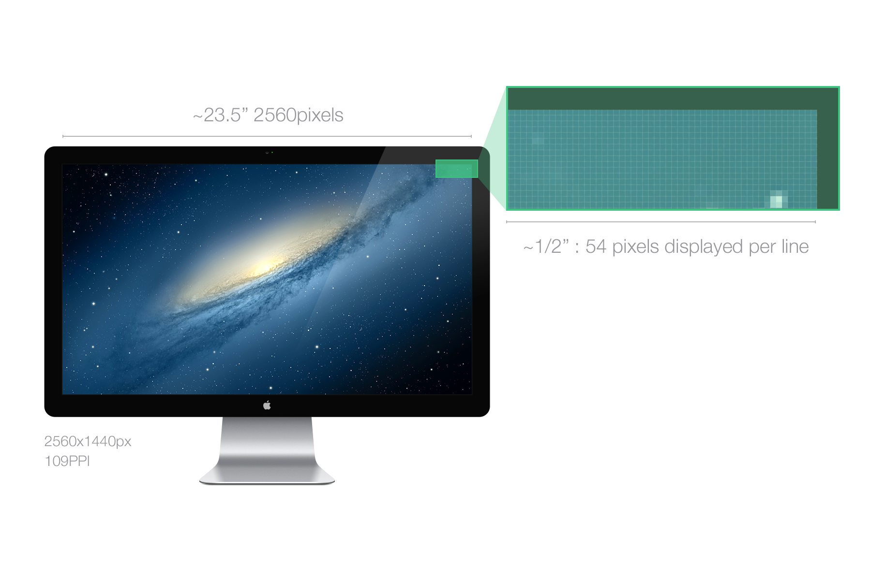
一台27寸Mac显示屏的PPI是109，这表示在每英寸的屏幕上显示了109个像素点。实际屏幕的宽度大概是23.5英寸，23.5*109约等于2560，因此原始屏幕分辨率就是2560*1440px。

Slide 4
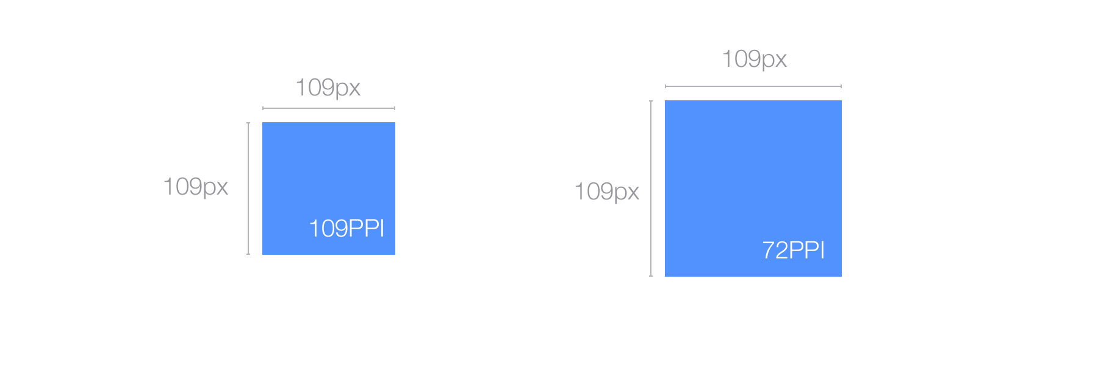
这个正方形在1*1英寸的屏幕上有一个初始的物理尺寸，但是如果用户的PPI是72，蓝色正方形就会显得更大。因为PPI是72时，屏幕需要大约1英寸半的尺寸来展示109px的蓝色正方形。模拟效果如下图所示：

Slide 5
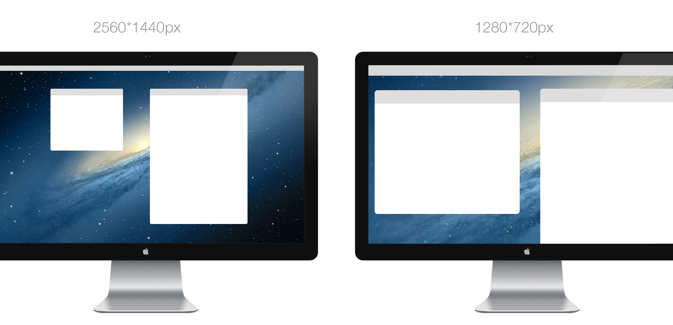
如上图，屏幕的原始分辨率是2560*1440px。
如果想要设置27寸屏幕分辨率为1280*720（之前宽的一半，高的一半），GPU会让一个像素点变成原来的2倍大来填充屏幕，因为重新渲染后，每英寸的像素点为原来的一半。

Slide 6
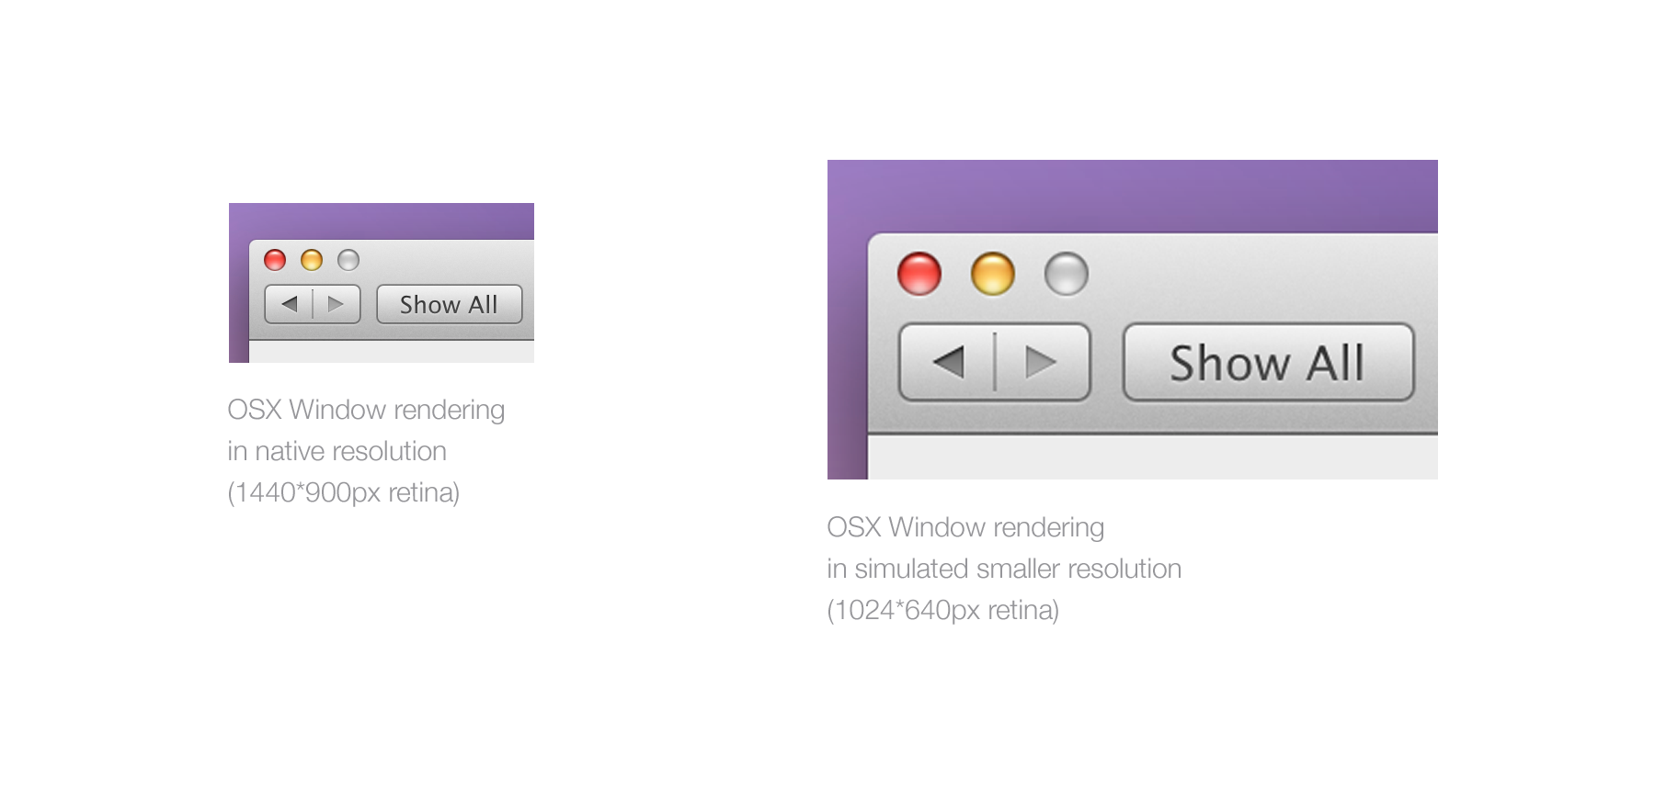
但是如果使用原来的1/3或者3/4，最终会以小数点结束，就不能等分一个像素点了。

Slide 7
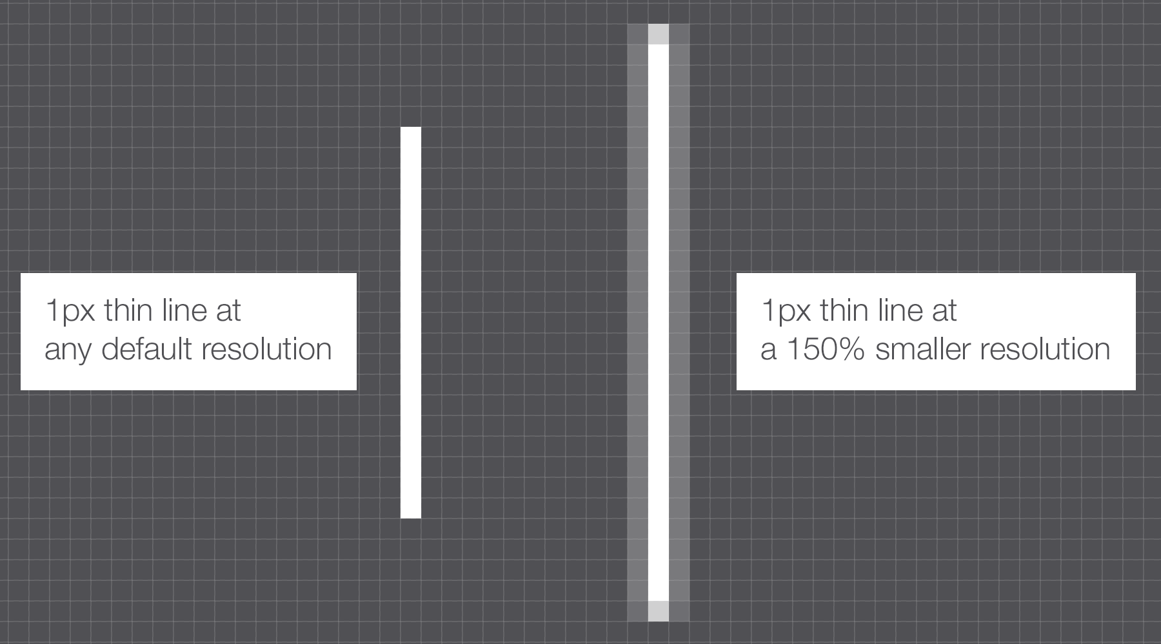

Slide 8
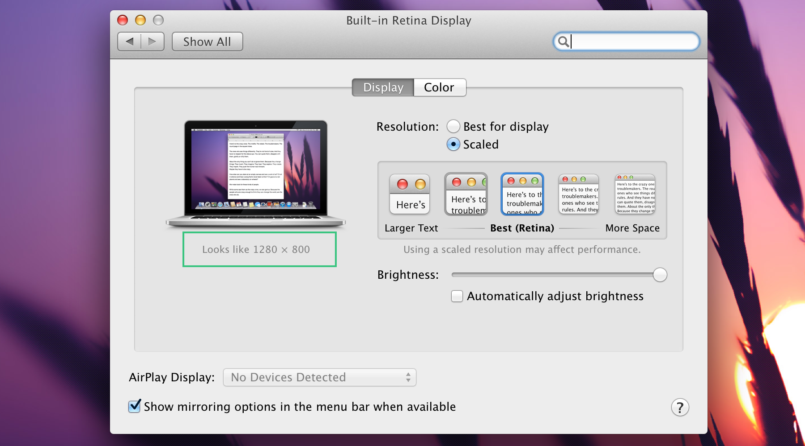
PS：如果你希望你的设计精确到像素，那么最好不要改变原始分辨率。

Slide 9
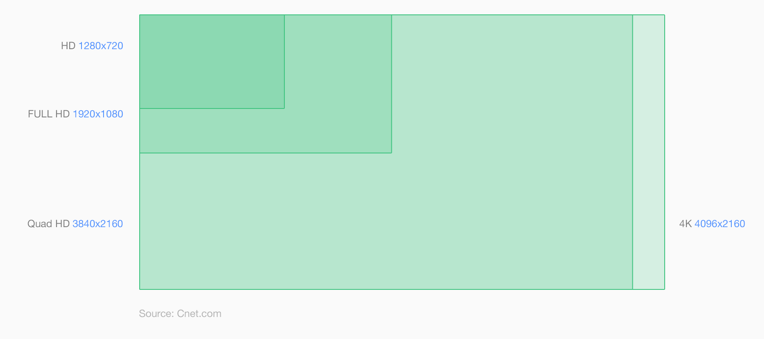
关于HD,FULL HD,4k

Slide 10
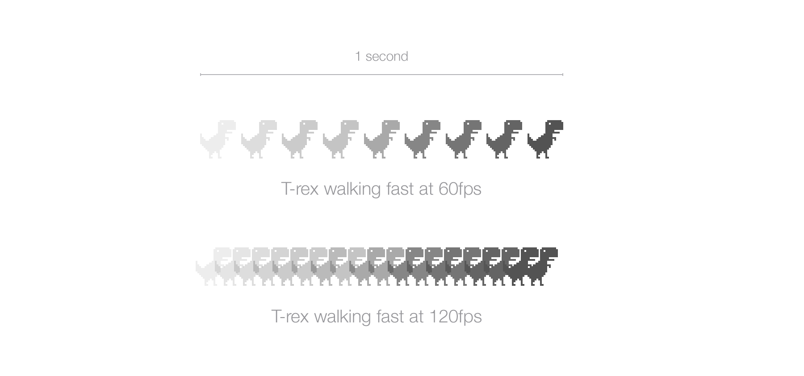
FPS
FPS(每秒传输帧数 Frames Per Second)是指画面每秒传输帧数，通俗来讲就是指动画或视频的画面数。

Slide 11

Retina

Slide 12
“Retina（视网膜）显示屏”是Apple公司在发布iPhone 4时引入的。之所以叫做Retina是因为设备的PPI非常高以至于人的视网膜也不能在屏幕上分辨出像素点来。
从技术的角度来讲，他们做的就是在完全相同的物理大小上展示比原来高和宽多一倍的像素点。

Slide 13
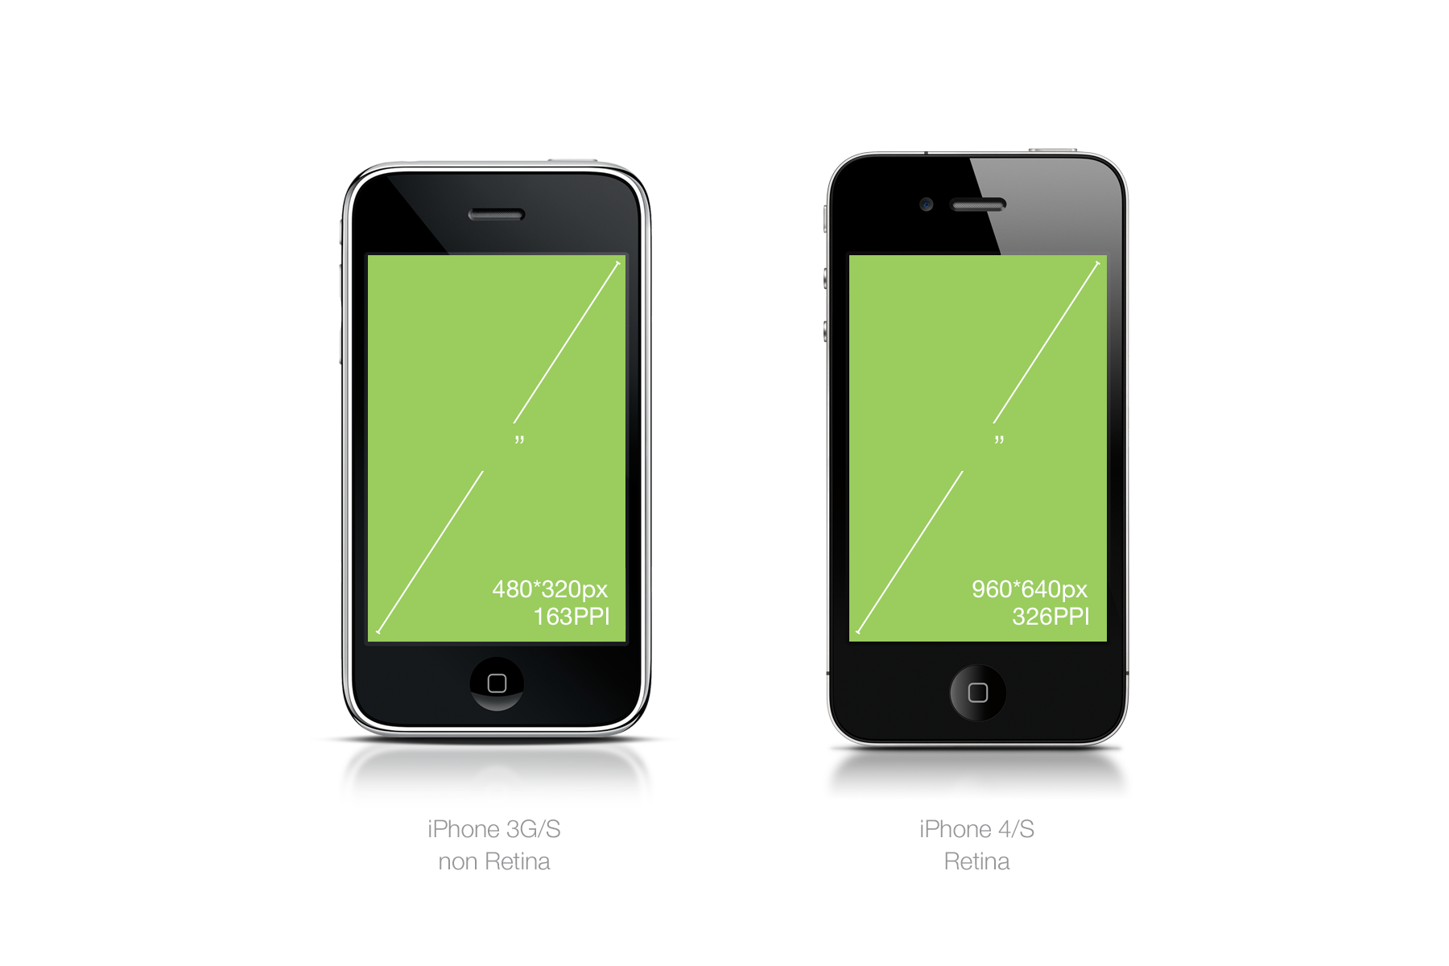
?
?
iPhone 3G/S是 ? 英寸的斜角，分辨率为480*320px，PPI为163。
iPhone 4/S是 ? 英寸的斜角，分辨率为960*640px，PPI为326。

Slide 14
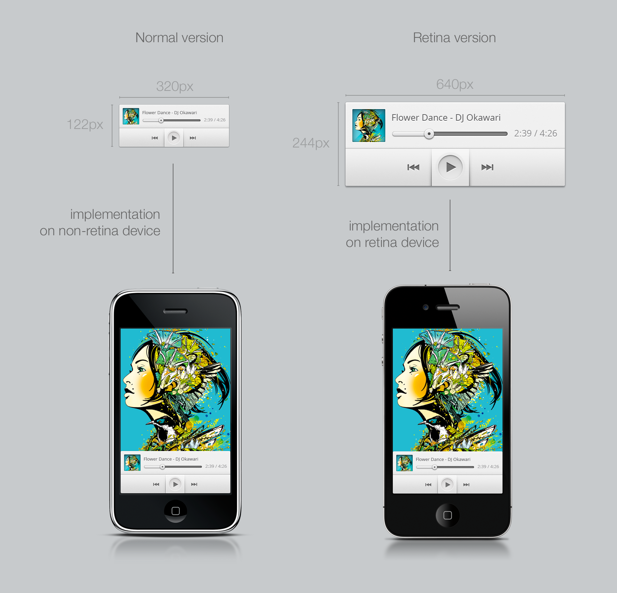
“Retina”显示屏的命名归Apple公司所有，
所以其他公司只能使用如“HI-DPI”来替代

Slide 15
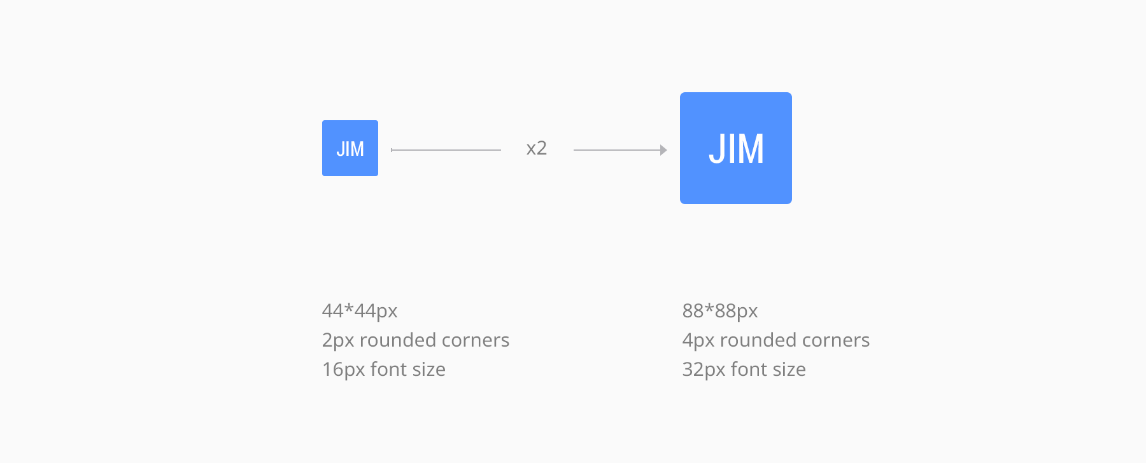
像素比
当你知道像素比后，就不需要再考虑设备的详细规格了。
以iPhone 3G和4为例，相同物理大小上iPhone4的像素点是3G两倍，因此像素比就是2，这表示只需要用你的资源乘以2，就可以兼容4G的分辨率了。

Slide 16
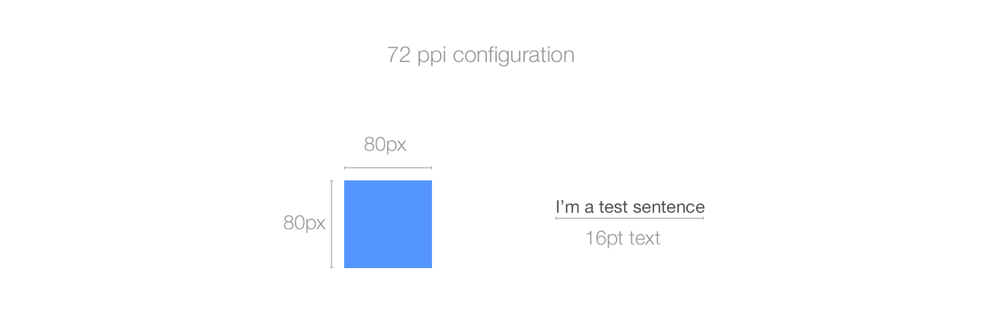
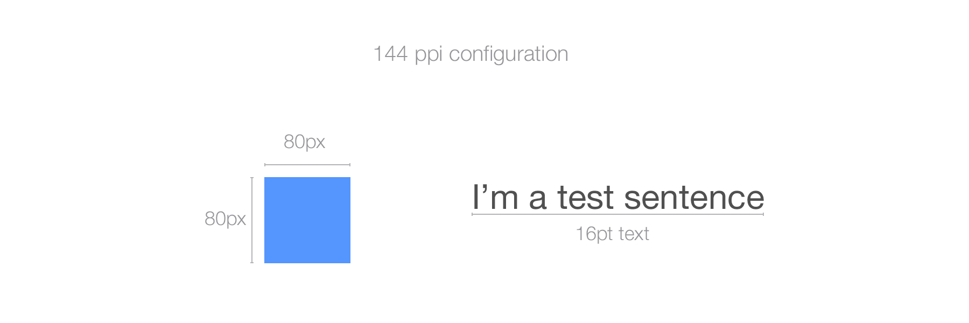

Slide 17
PPI配置对输出到web上的设计毫无影响。
PPI配置只对基于PPI独立计量（比如PT）产生的图案有影响。
像素是任何数字化设计的度量单位
在你的文件中自始至终保持相同的PPI配置

Slide 18
DP或PT是测量单位，你可以用来规范你的各种设备和多DPI的app模型。
DP(Dip)表示独立于设备的像素点，PT表示点。DP用在Android上，PT用在Apple上，但是他们本质上是相同的。
什么是DP、PT

Slide 19
320pt * 2倍像素比 = 640px

Slide 20
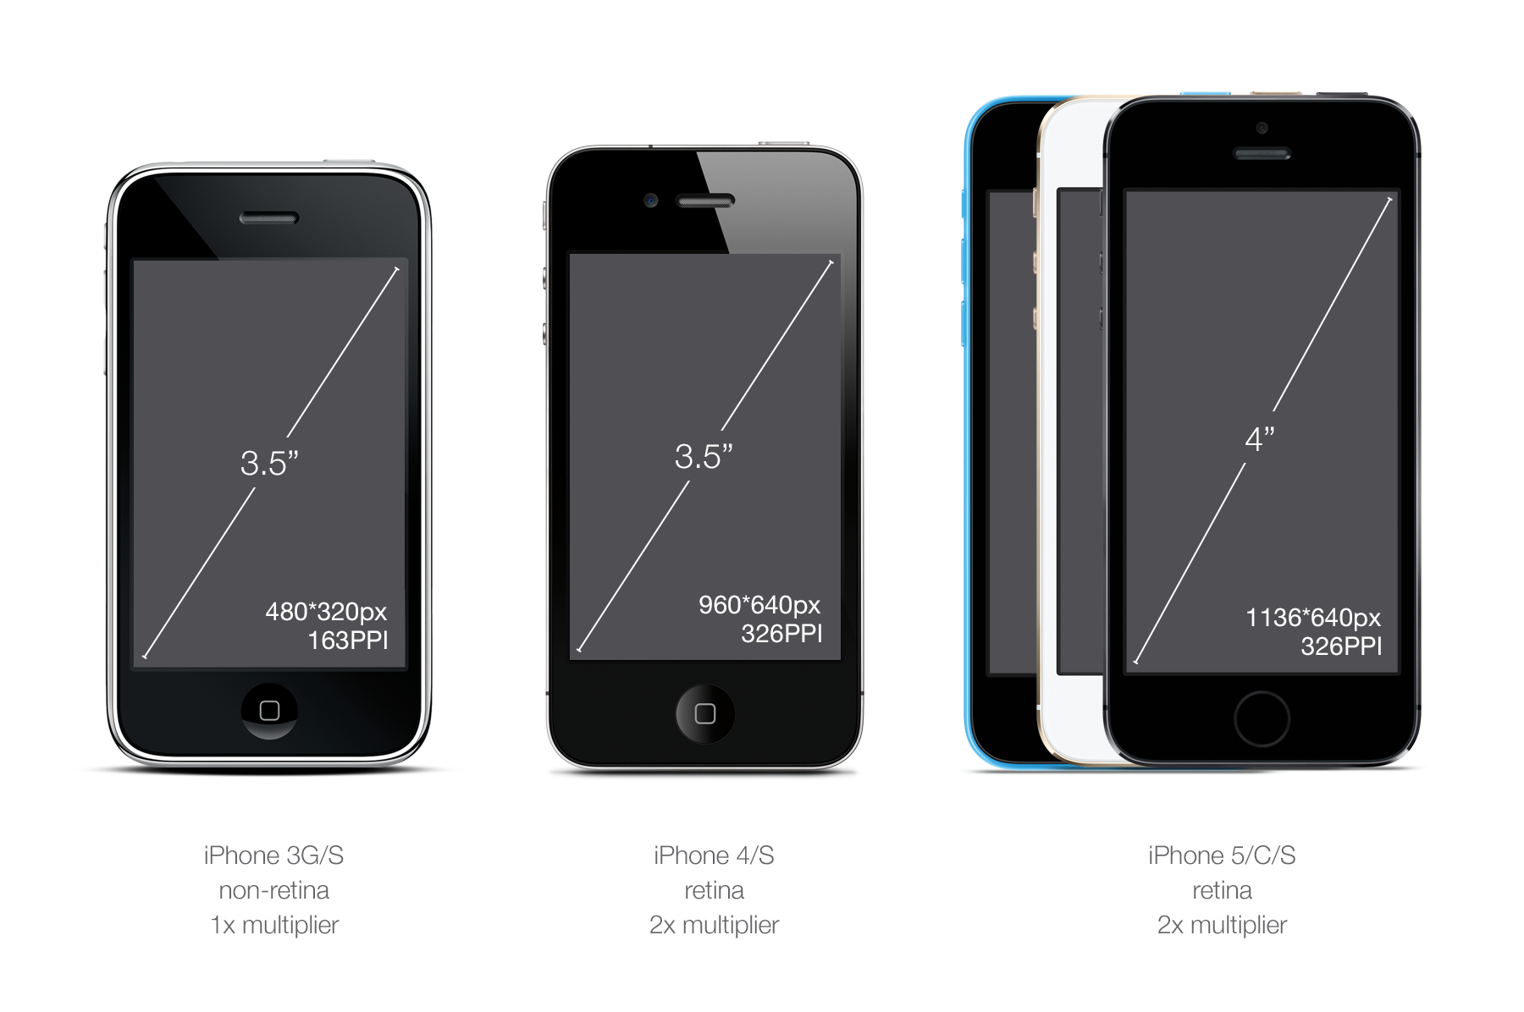
viewport:320pt
viewport:320pt
viewport:320pt

Slide 21
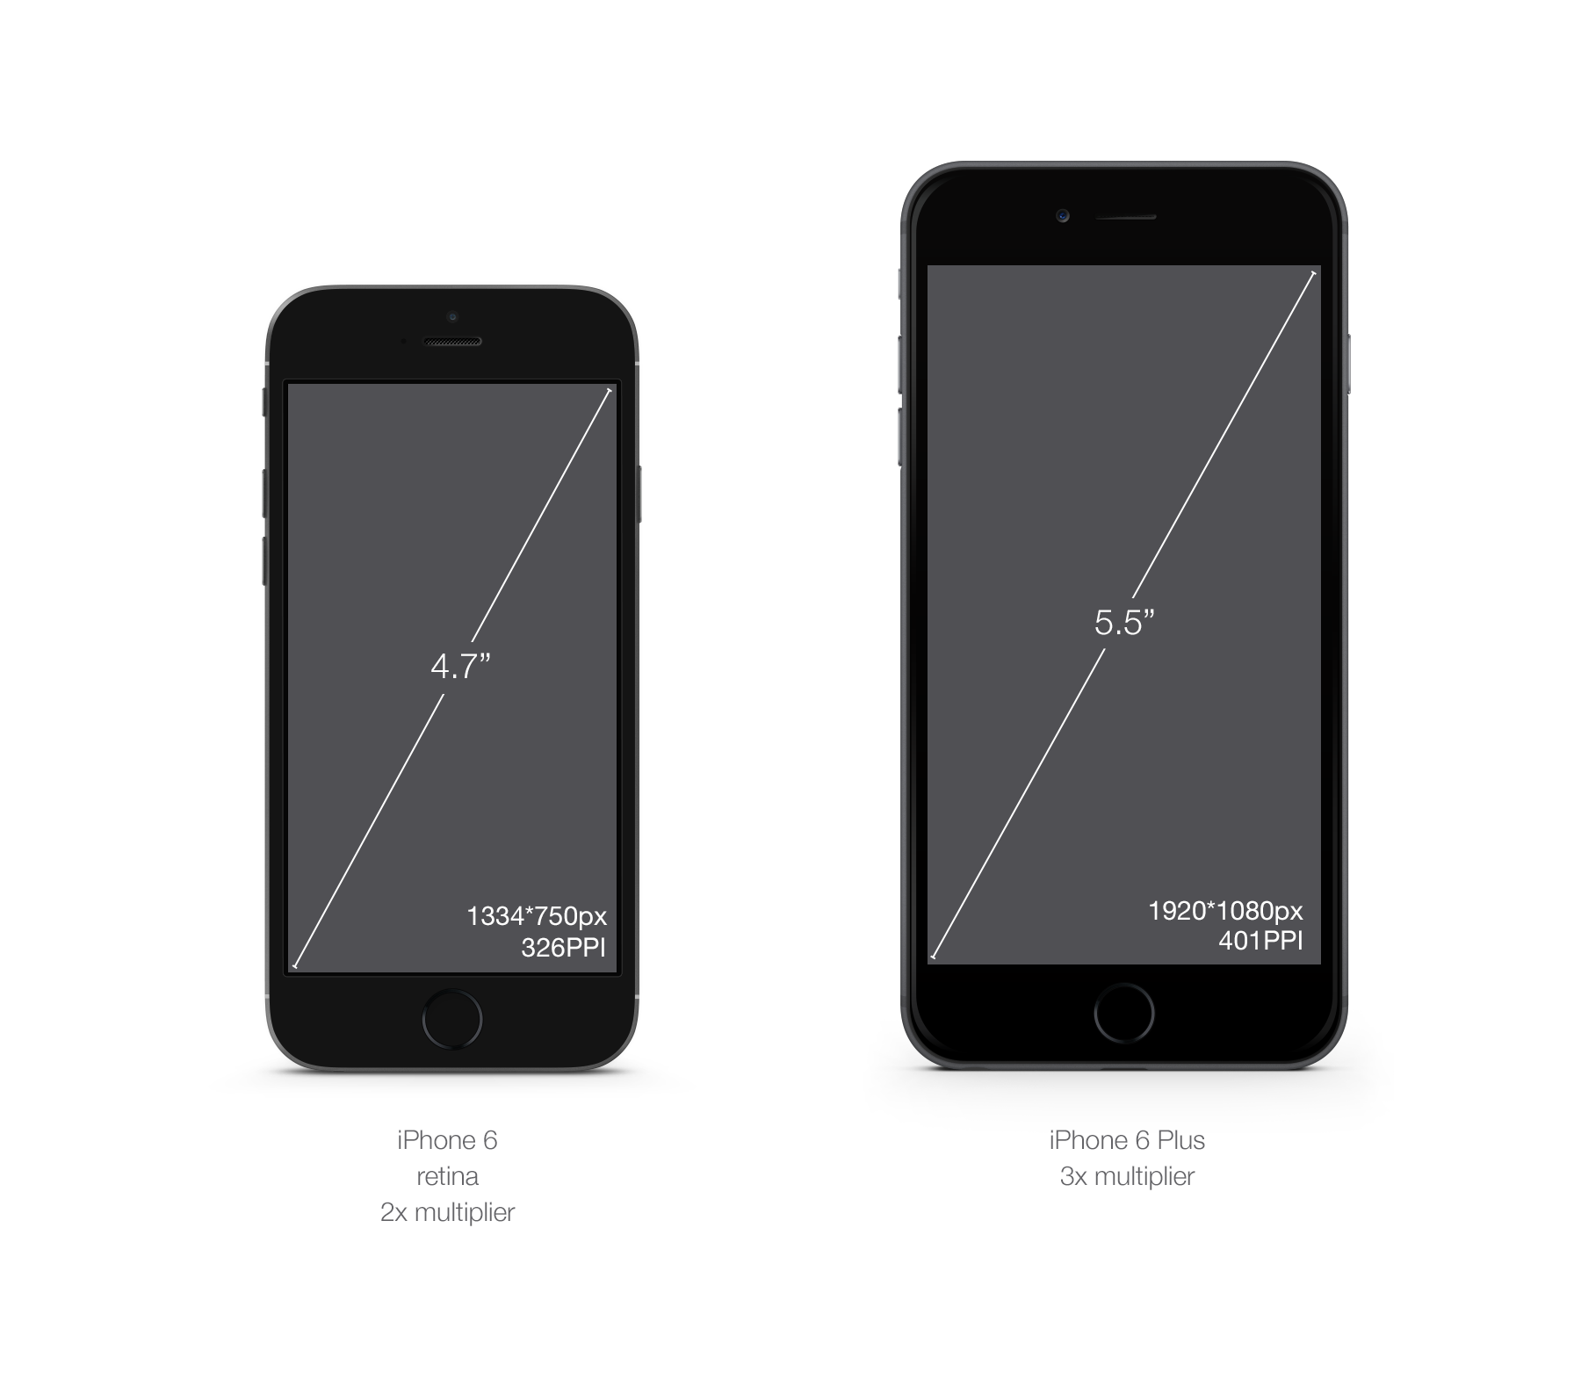
viewport:375pt
viewport:414pt

Slide 22
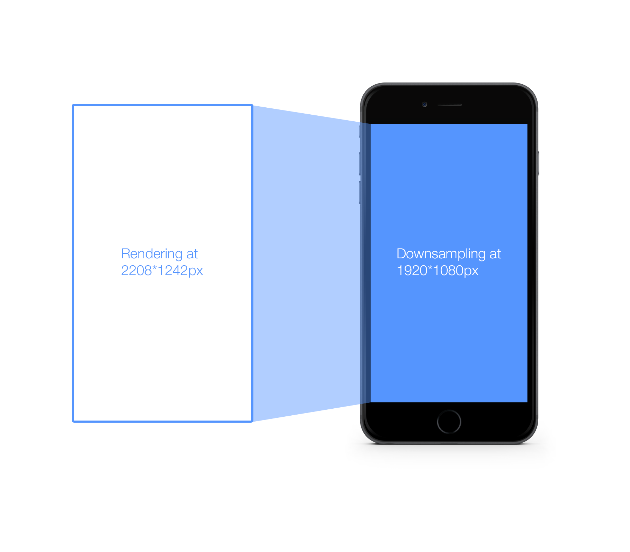
iPhone 6 Plus控制展示比较特殊：视觉效果降频。
以为iPhone 6设计为例，设计的画布为1334*750px，手机上就呈现1334*750的物理像素。当为iPhone 6 Plus时，手机的分辨率小于渲染的图像，因此你设计的分辨率为2208*1242px，展示时降频为1920*1080px。
详细说明

Slide 23
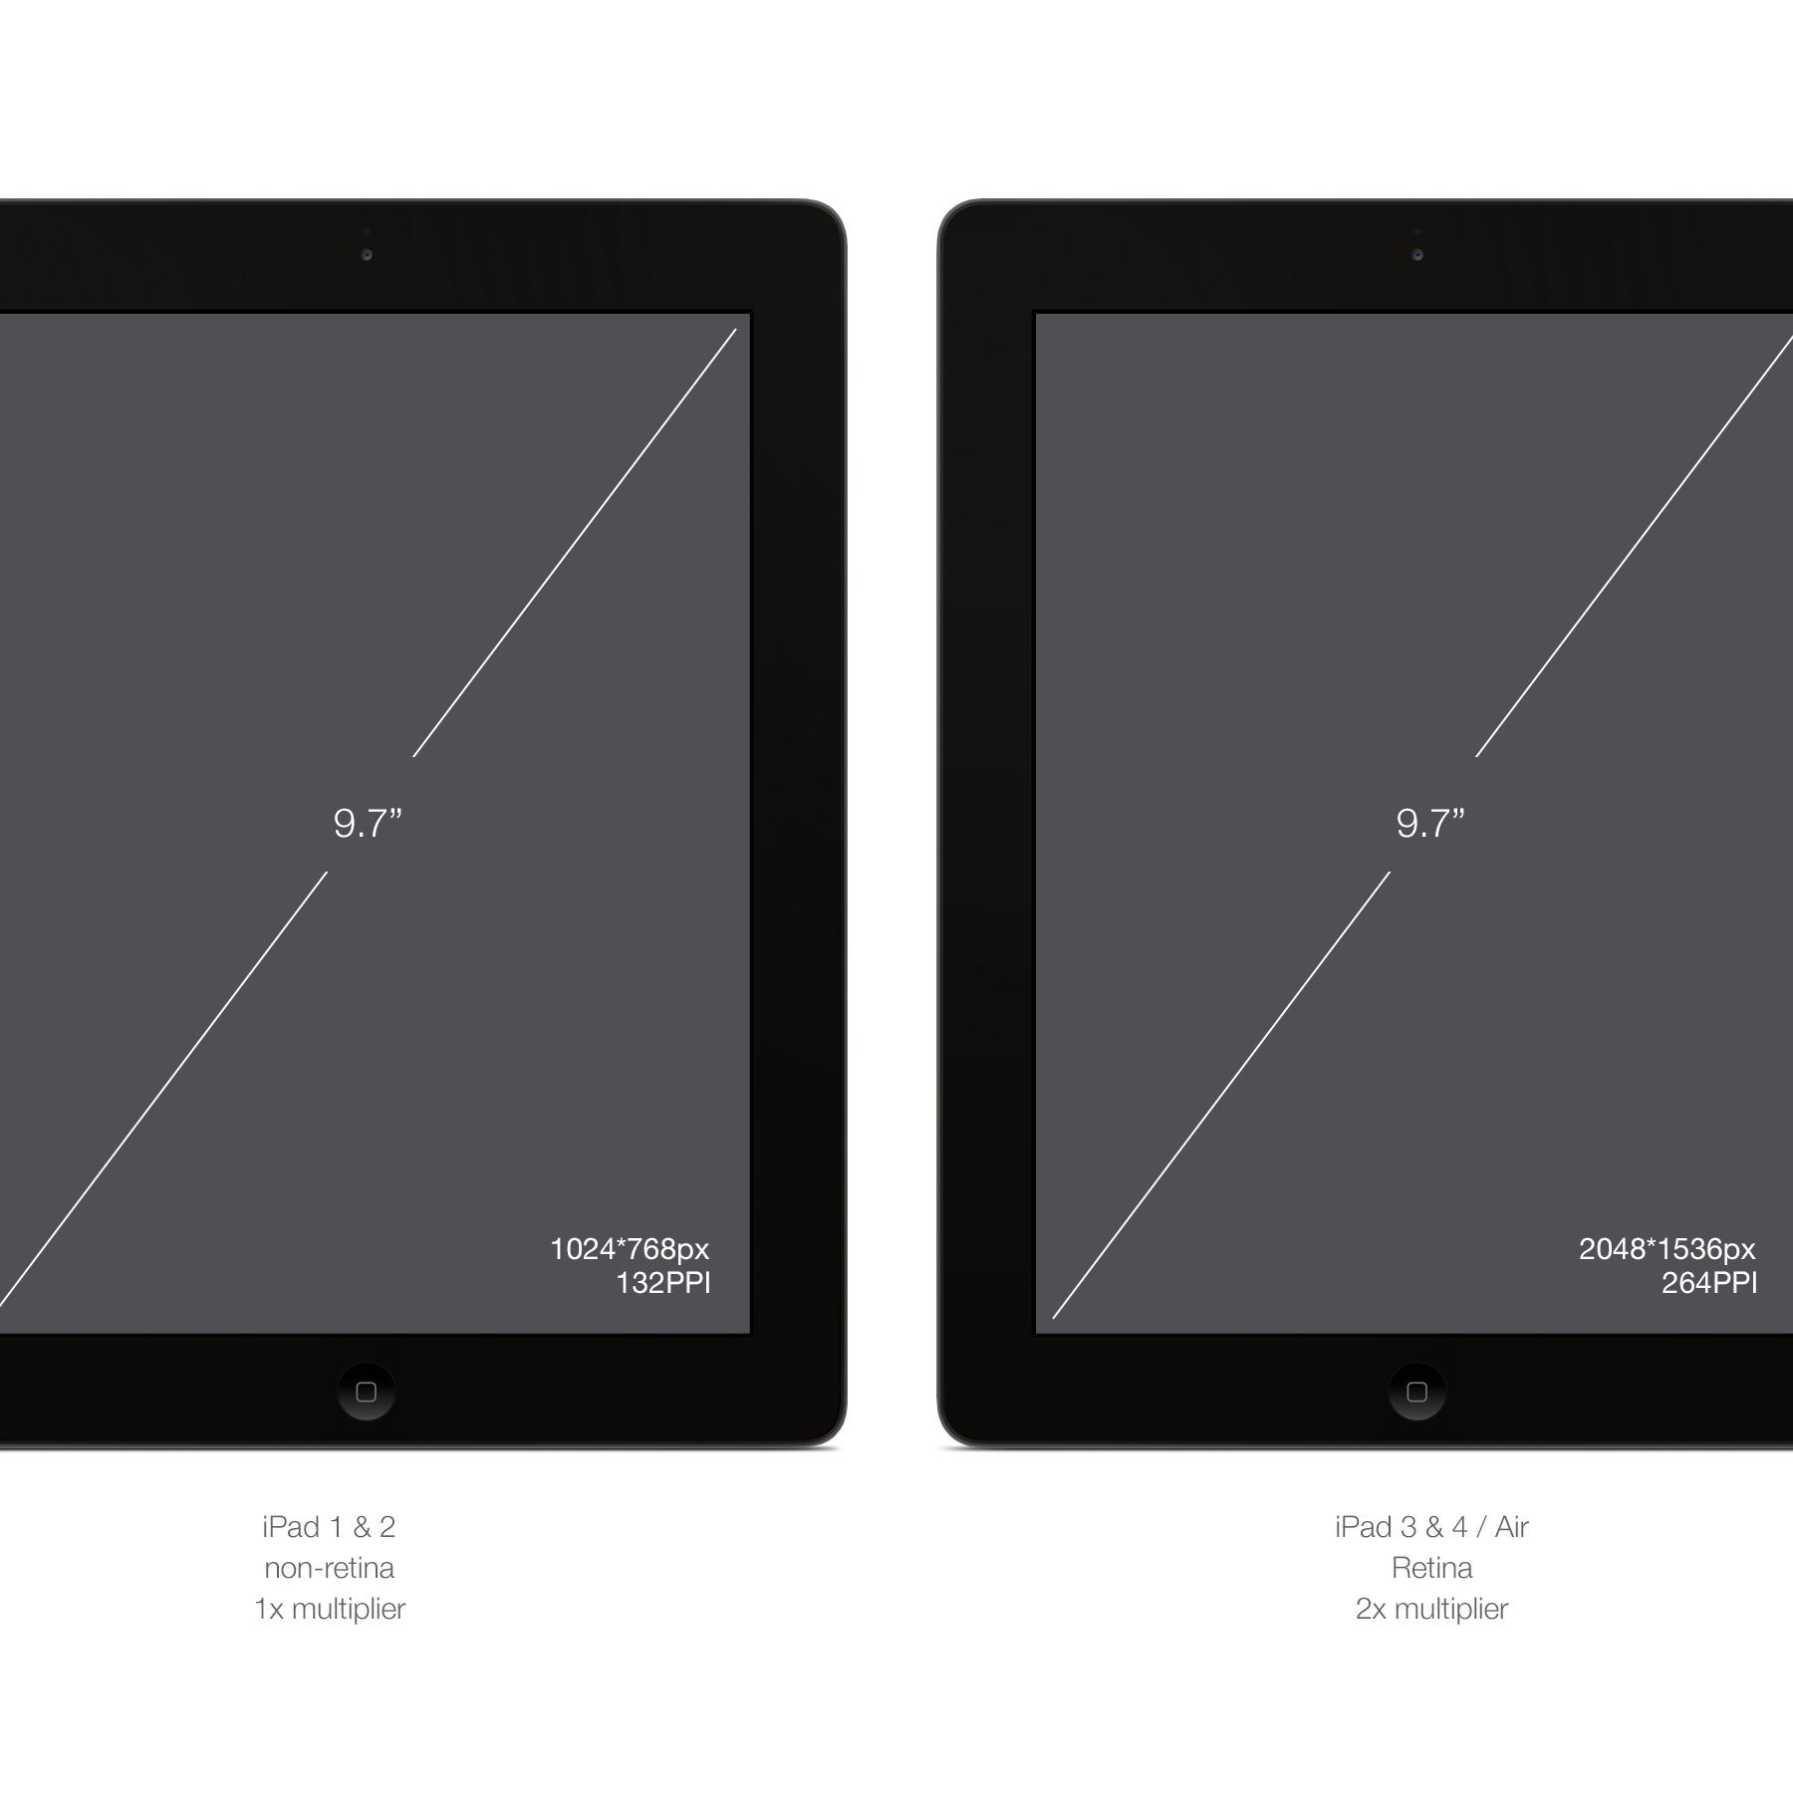

Slide 24
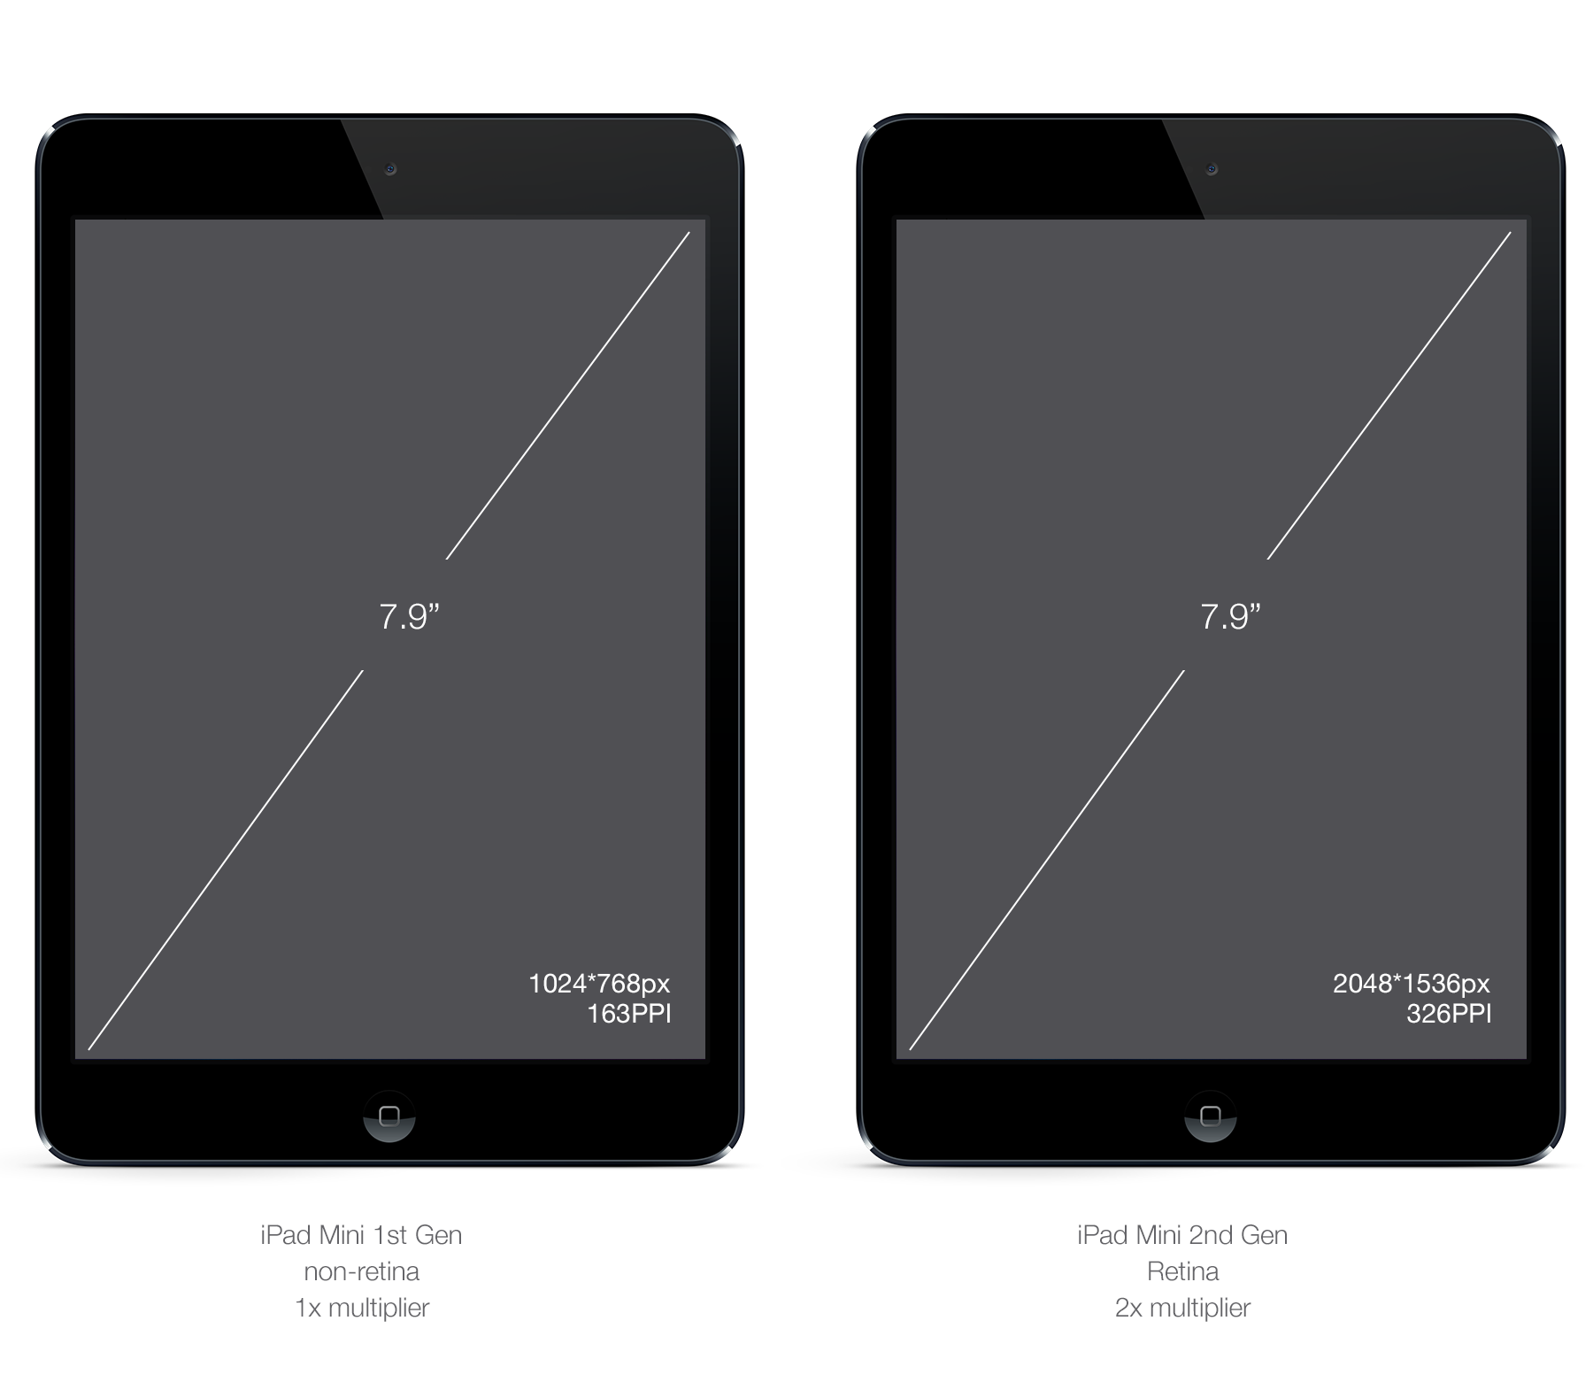

Slide 25
当只使用一种像素比时，基于iOS和OSX的设计是非常简单的。我建议直接在2x上进行设计，如果你正在为Retina屏幕设计的话（Macbook Pro），这就特别有用。
@2x的资源必须始终是1x资源的两倍。
Retina资源加上@2x.
始终创建100%和200%比例的图片。
1x和2x的资源始终要保持名字相同。
在100%比例下开始设计，然后做乘法。
传递.png格式的图片。
使用pt创建规范而不是px。

Slide 26
320pt/dp/px =
标准，简单，有效

Slide 27
Android上的PPI处理
Android设备可以分为两类：手机和平板电脑。这两种设备又可以按照不同DPI分为：ldpi、mdpi、 tvdpi、 hdpi、 xhdpi、 xxhdpi和xxxhdpi。

Slide 28
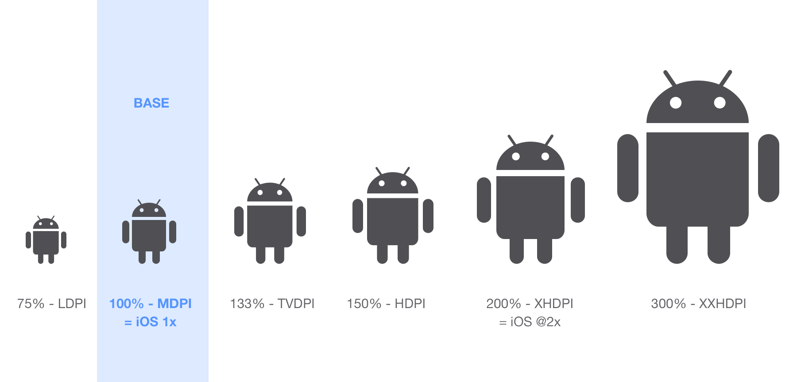
Android的像素比列表
 | ldpi | mdpi | hdpi | xhdpi
密度分界 | 120 | 160 | 240 | 320
常见屏幕尺寸 | 240*320 | 320*480 | 480*800 | 640*960
像素比 | 0.75 | 1.0 | 1.5 | 2.0

Slide 29
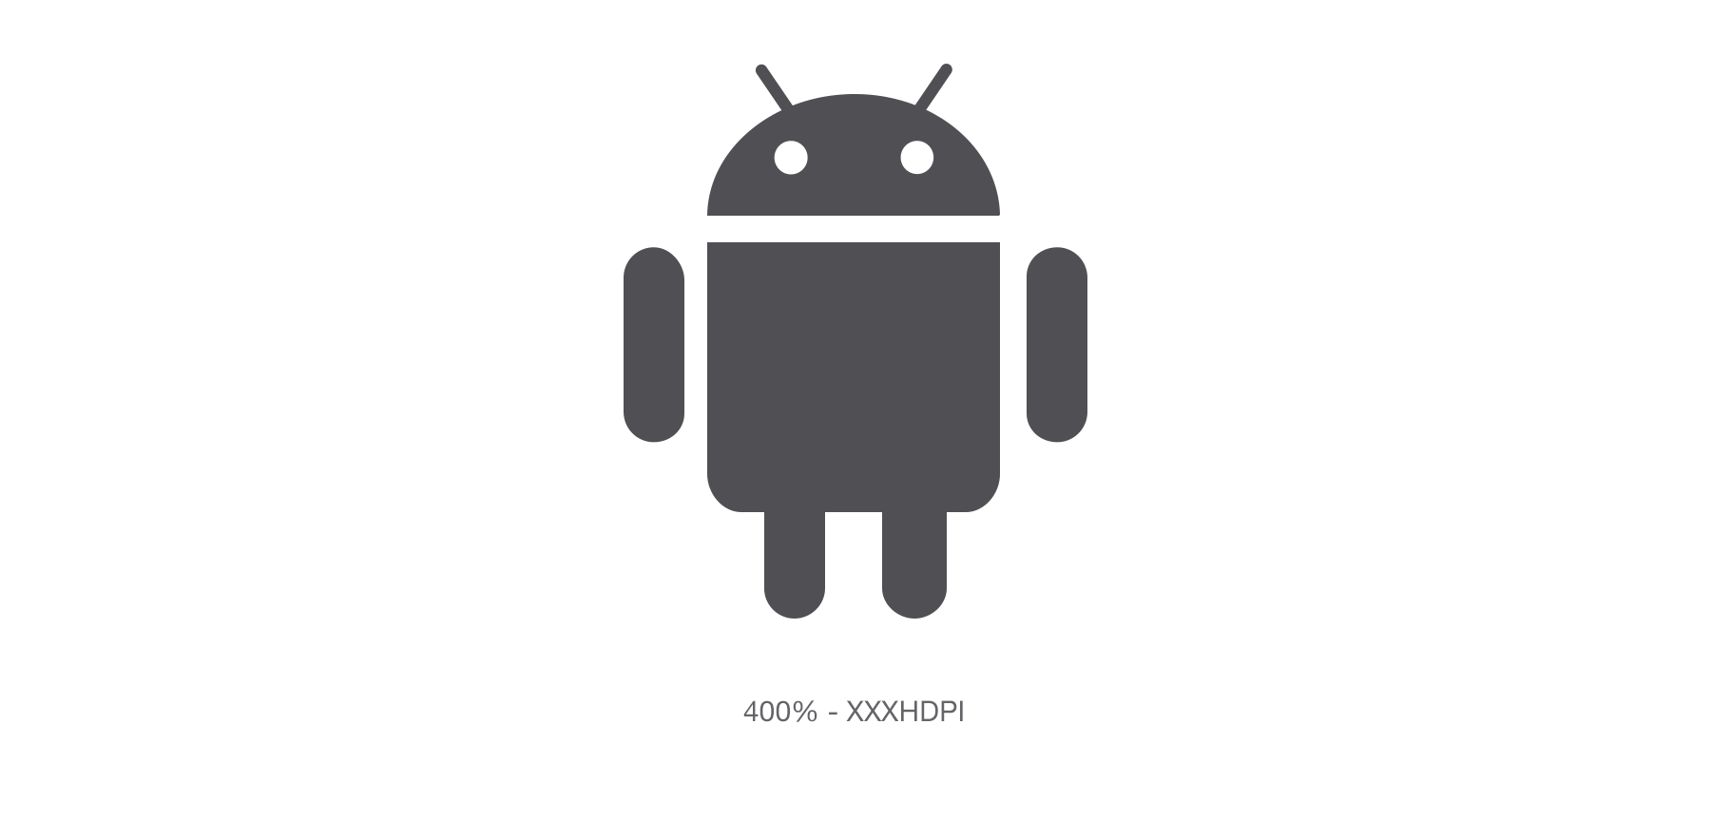

Slide 30
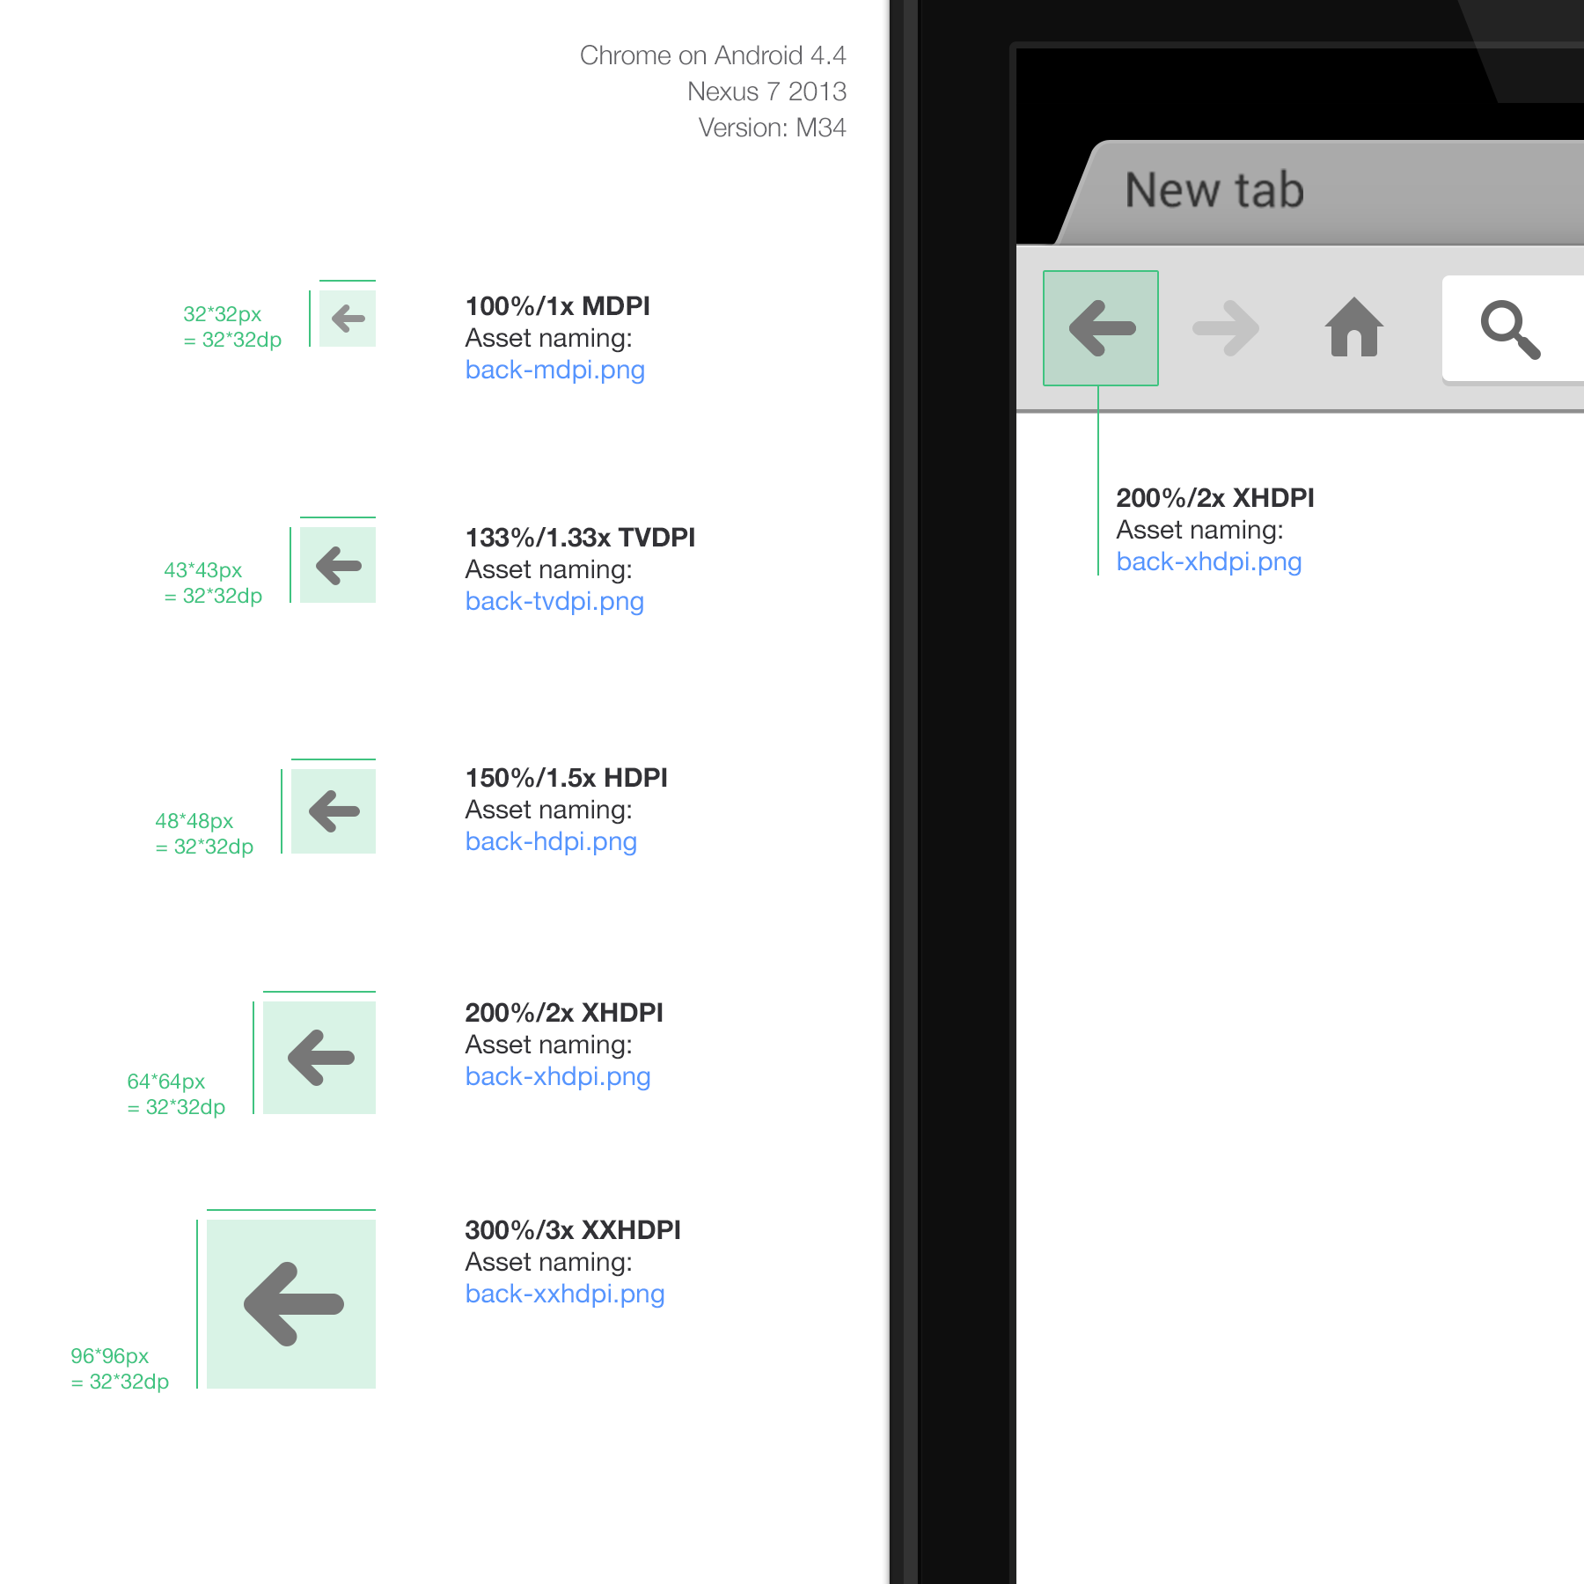

Slide 31
实际上，目前正在使用的DPI有4个：MDPI, HDPI, XHDPI和XXHDPI。
着眼未来，我们应该考虑一次性设计XXHDPI甚至XXXHDPI像素比的图片，以保证APP不过时。
和iOS一样，我建议把2x的像素比作为你设计的基础，然后进行降级处理，这会让设计在适配其他像素比的时候容易一点，特别是在像素比为1.33和1.5的安卓系统上。

Slide 32
Android规则集:
Android有7种不同的DPI，你需要关注其中的4个：mdpi,hdpi,xhdpi,xxhdpi，如果希望你的app面向未来，可以关注XXXHDPI。
MDPI是基础的DPI或者1x像素比
Android使用dp代替pt当作参数规格，但是他们是一样的。
用你最好的判断来处理小数像素比。
传递.png格式图片。
确保检验命名约定，与执行负责人共同完成输出进程。

Slide 33
附加：Touch和触摸目标

Slide 34
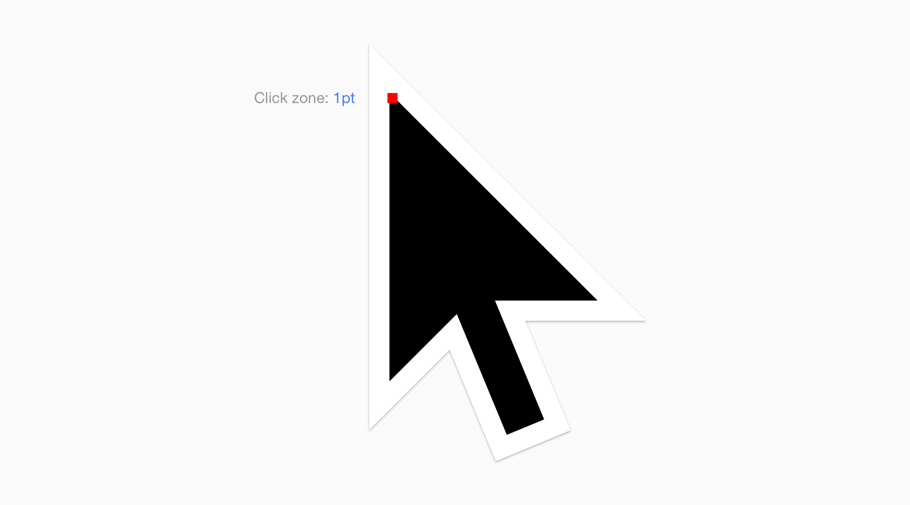
鼠标光标的精度是1pt

Slide 35
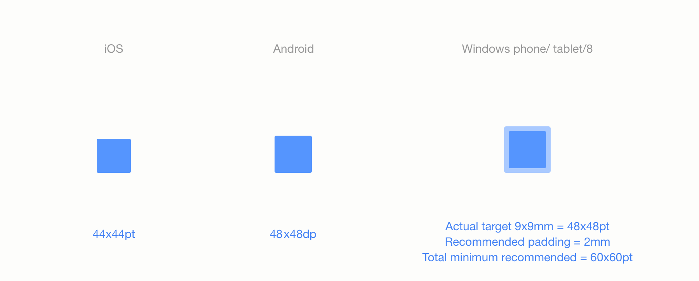
每个OS都有一系列自己的推荐规范，但是都在48pt左右。

Slide 36
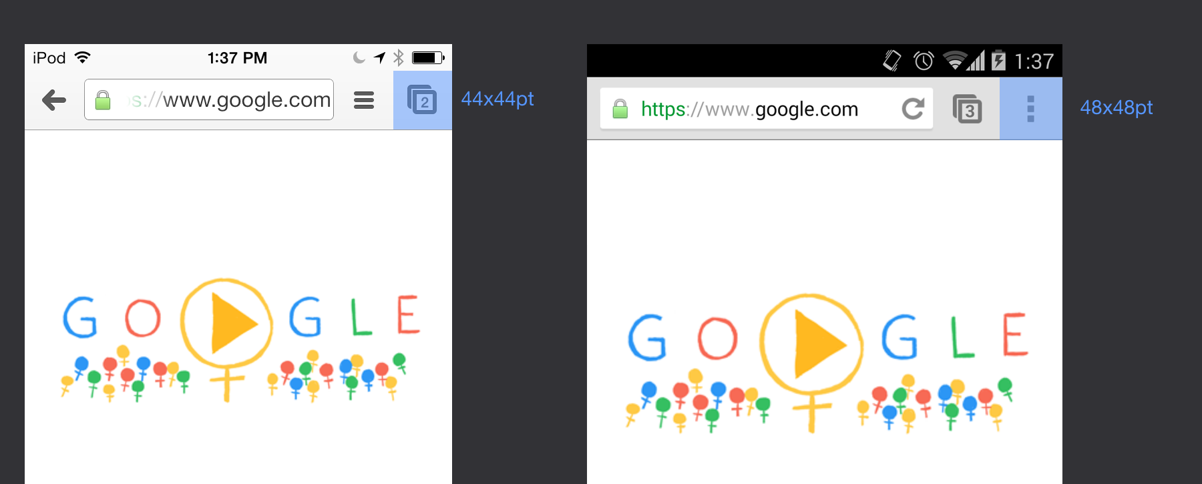
移动和触屏设计几乎是未来发展趋势。
参考每个OS上建议的触摸目标。这能帮助你更好地设计并让你的产品在OS中保持一致。触摸目标有参考价值，但是不代表你需要不折不扣地遵守，同时你也需要根据经验判断。

Slide 37
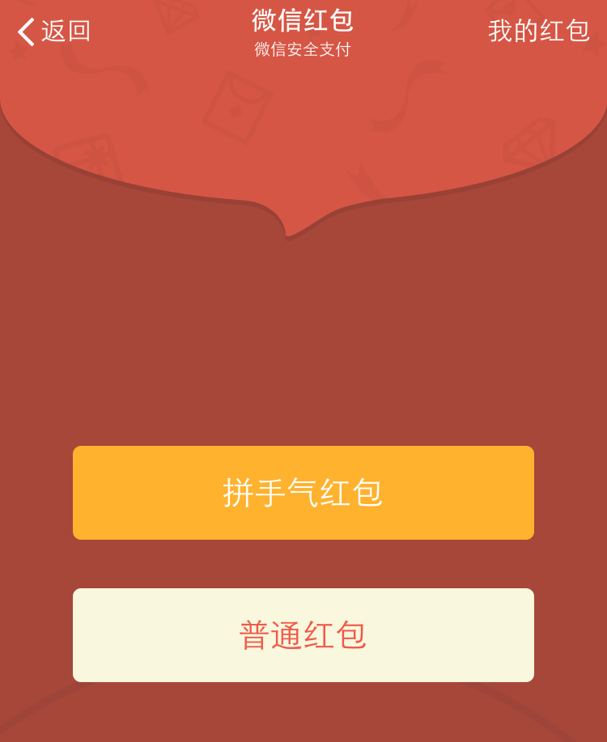
“恭喜发财，谢谢，再见！”
Ralf Wang

